Slide 1

第五章定积分及其应用
第四节 定积分在几何上
的应用
邢小青
华南师范大学 数学科学学院
xingxq@scnu.edu.cn

Slide 2
第四节 定积分在几何上的应用
一、定积分的元素法
二、平面图形的面积
三、体积
四、平面曲线的弧长

Slide 3
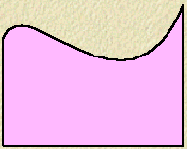
一、定积分的元素法
回顾:
曲边梯形求面积的问题
y
o
a
b
x

Slide 4
面积表示为定积分的步骤如下:
（3） 求和，得A的近似值

Slide 5
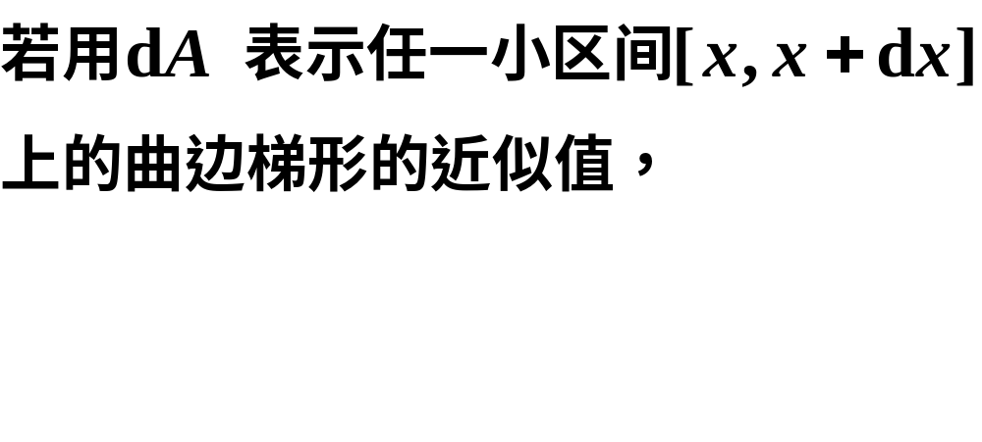
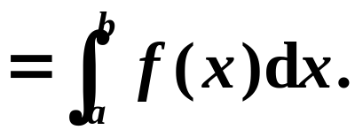
（4） 求极限，得A的精确值
面积元素
y
取f(x)为高,
则
o
a
b
x
元素法

Slide 6

元素法的适用范围：
就是说，如果把区间
分成许多部分区间，
相应地分成许多部分量，
且等于所有部分量之和.
应用方向：
平面图形的面积；体积；平面曲线的
弧长；功；水压力；引力和平均值等．

Slide 7







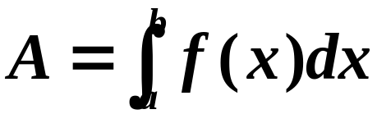
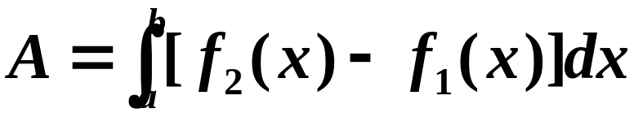
二、平面图形的面积
直角坐标情形
M
N
曲边梯形的面积
曲边梯形的面积
被积函数上−下

Slide 8
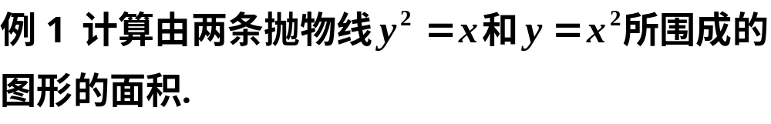
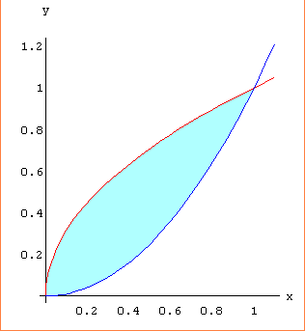



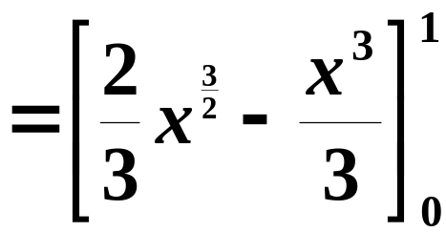
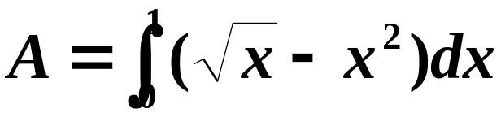

解
两曲线的交点
选 为积分变量
面积元素
被积函数上 下

Slide 9
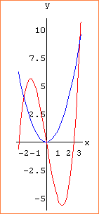
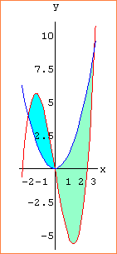


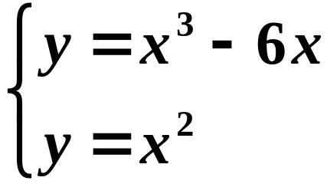


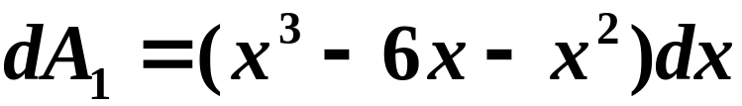

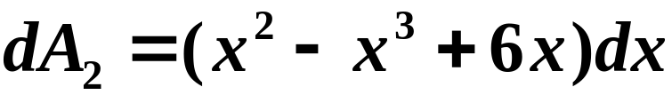
解
两曲线的交点
选 为积分变量

Slide 10

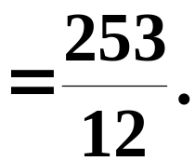
于是所求面积
说明：注意各积分区间上被积函数的形式．

Slide 11
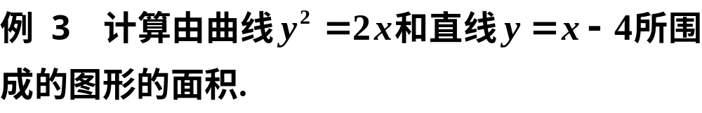
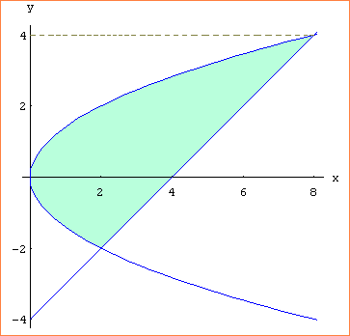
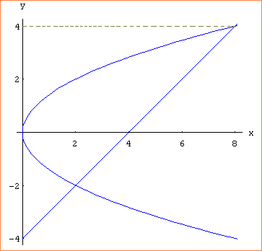
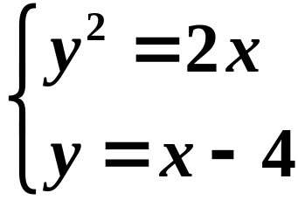


解
两曲线的交点
由图形可知,
若选x为积分变量,
图形的面积要分两部分来考虑.
问题：
积分变量只能选
吗?

Slide 12



积分变量选得合适将使计算简化.
若选 y 为积分变量,
由图形可知,
两曲线的交点为
所以 y 的变化范围为
在
上任选一个代表区间
则面积元素为
被积函数右−左
所求面积为

Slide 13
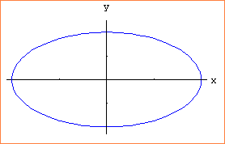
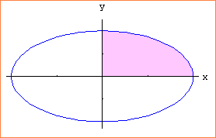
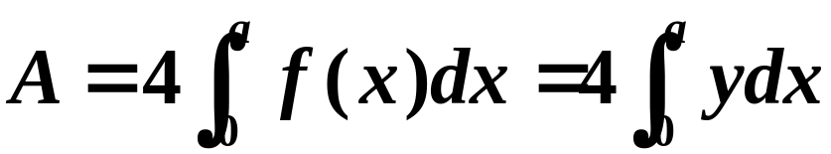

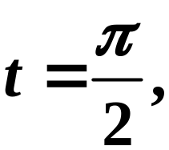

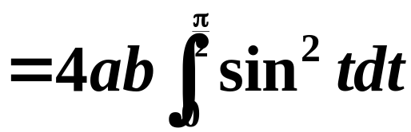

解
由对称性知总面积等于4倍第一象限部分面积．
椭圆的参数方程为
利用定积分换元法,
当x=0时,
取
当x=a时,
取

Slide 14


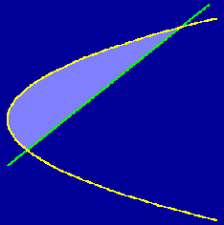
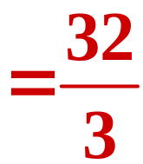

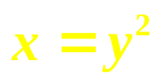
课堂练习
1.用定积分表示图中阴影部分的面积 A .
提示: 交点为
以 x 为积分变量 , 则要分
两段积分,
故以 y 为积分变量.

Slide 15
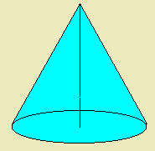
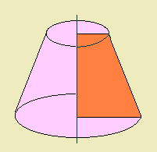

三、体积
1.旋转体的体积
旋转体就是由一个平面图形绕这平面内一条直线旋转一周而成的立体．这直线叫做旋转轴．
圆柱
圆锥
圆台

Slide 16
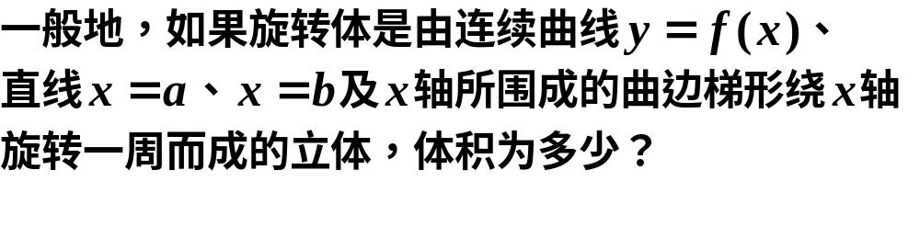
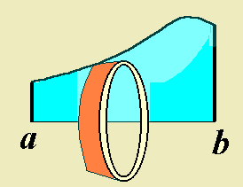
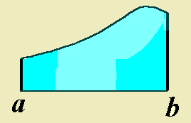

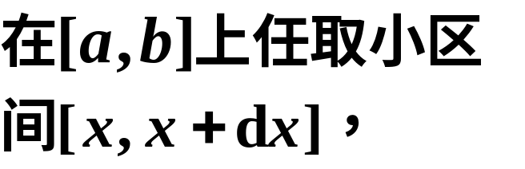

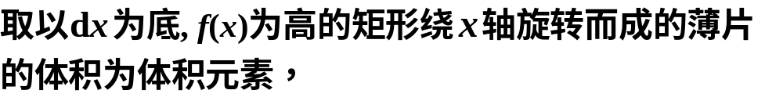

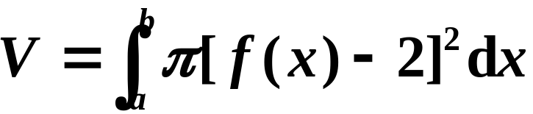
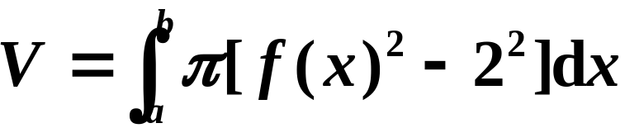
y
y=2
o
x
旋转体的体积为

Slide 17
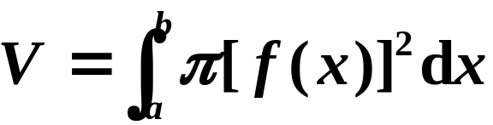
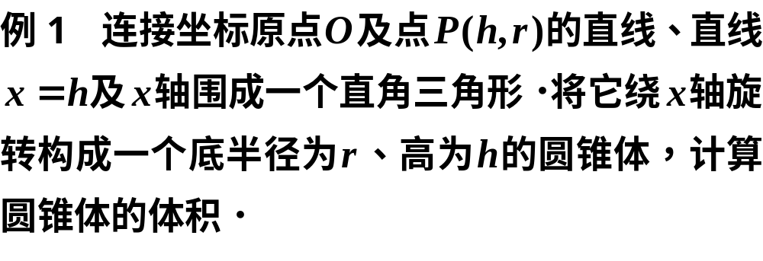


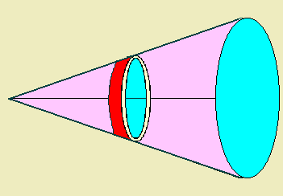
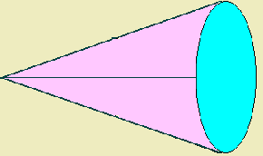
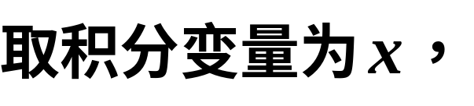




解:

Slide 18
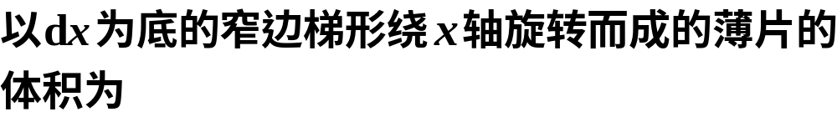
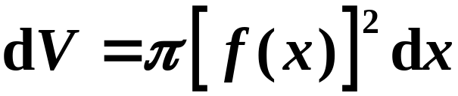
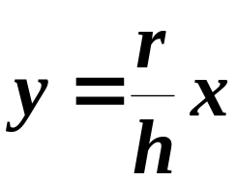

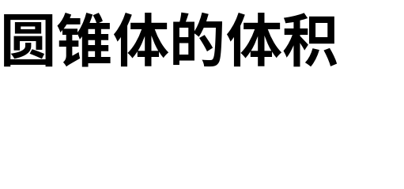
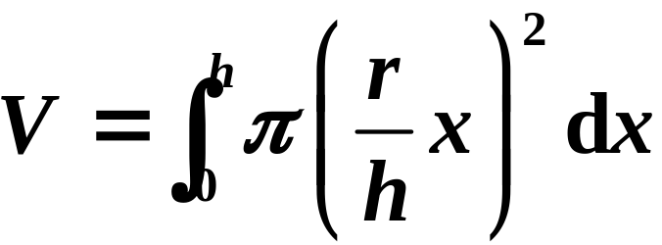
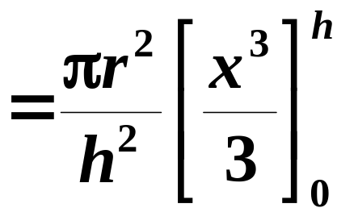
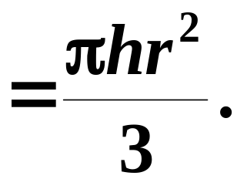
x
x+dx
直线 方程为

Slide 19
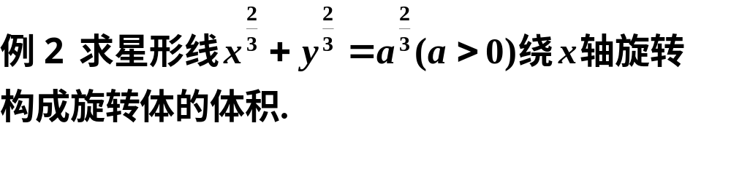

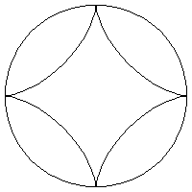









解

Slide 20












例3. 计算由椭圆
所围图形绕 x 轴旋转
而成的椭球体的体积.
解: 方法1 利用直角坐标方程
则
(利用对称性)

Slide 21






方法2 利用椭圆参数方程
则
特别当b = a 时, 就得半径为a 的球体的体积

Slide 22









Slide 23











解

Slide 24



















Slide 25









2、平行截面面积为已知的立体的体积
如果一个立体不是旋转体，但却知道该立体上垂直于一定轴的各个截面面积，那么，这个立体的体积也可用定积分来计算.
立体体积
对比:

Slide 26











解:
取坐标系如图
底圆方程为
M
截面面积
立体体积

Slide 27







解
取坐标系如图
h
底圆方程为
N
M
截面面积
立体体积

Slide 28









四、平面曲线的弧长

Slide 29





定理 光滑曲线弧是可求长的.
简介 光滑曲线
当曲线上每一点处都具有切线，且切线
随切点的移动而连续转动，这样的曲线称为
光滑曲线。

Slide 30











1. 直角坐标情形
弧长元素
弧长

Slide 31








解
所求弧长为

Slide 32












f(x)
解

Slide 33








练习: 求连续曲线段
f(x)
的弧长.
解:
Notes:
典型P282 例1.24

Slide 34






2. 参数方程情形
曲线弧为
弧长

Slide 35






解
星形线的参数方程为
根据对称性
第一象限部分的弧长

Slide 36





证:

Slide 37














例5. 计算摆线
一拱
的弧长 .
解:
1

Slide 38


















补 充 习 题
例1.
解
求两曲线交点的坐标以便确定积分限,
画草图,
解方程组:
交点
选 为积分变量,
·
(
3
,
3
)
面积元素
=
(
-
x
2
+
3
x
)
d
x

Slide 39


















例2.
解:
两曲线交点为
由于图形关于y轴对称,
故

Slide 40








旋转体的体积：
例3
y
解：
取积分变量为x,
体积元素
o
x

Slide 41









旋转体的体积：
例4
解:
两曲线的交点为
绕y轴旋转

